Slide 1
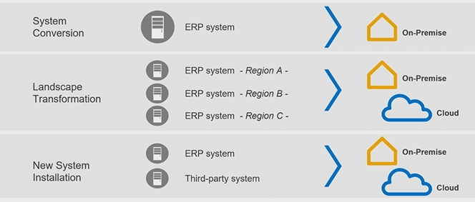
SAP S4/HANA
2015 se lanzó 1610 es la última versión
SAP S4/HANA
3 escenarios de transición
Migración de una implementación ERP existente a S/4HANA, no se tiene que estar en una base de datos de SAP HANA antes de la conversión
Transformación del de la estructura del sistema, unificación de estructuras regionales de SAP en una sola estructura de SAP HANA
Nueva implementación, comenzar desde cero, se estandariza y mejora el landscape (estructura de servidores) del sistema, para reducir TCO implementando con la tecnología más nueva, nuevos escenarios en S/4HANA y retirar la antigua estructura de servidores (landscape).v
Nació con la idea de poder incrementar el volumen de las operaciones y ser más rápidos con el incremento de las operaciones.
OLAP = On Line Analitics Processing
OLTT
Embeded analitics
Fiori = requiere nuevos conceptos de navegación
www.sap.com/roadmaps (no tengo acceso)
Enfocado a las excepciones y no a las operaciones
SE introdujo un nuevo concepto de AATP = advanced Availbility Promise, mayormente en el procesamiento de las ordenes pendientes y la demanda económica dirigida, permite tomar decisiones de envío en base al valor o costo de la empresa v
Unidad 4
Deployment (Desarrollo, puesta en marcha)
Unidad 5
Project Dimension
Hablando de S4HANA experiencias de implementaciones
Deep Dive
Nuevas implementaciones
Conversiones y
Modificaciones de Implementaciones
RIG = Regional Implementation group
La lista de simplificación es la ultima guía de S4HANA que ha cambiado como nuevo producto en comparación del ERP, en pormedio son 15.
Cookbook cubre los aspectos más importantes de la implementación, se obtendrá una buena comprensión de los diferentes temas más los links para seguir a profundidad, este se actualiza regulrmente.
Feature scope dcument

Slide 2
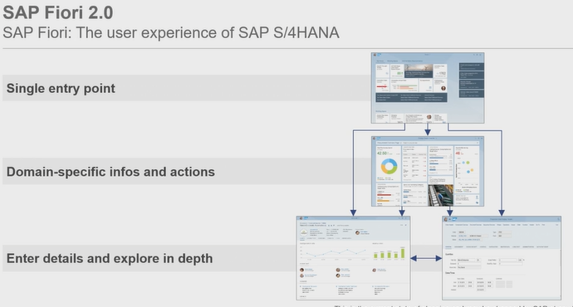
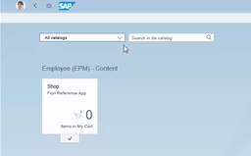
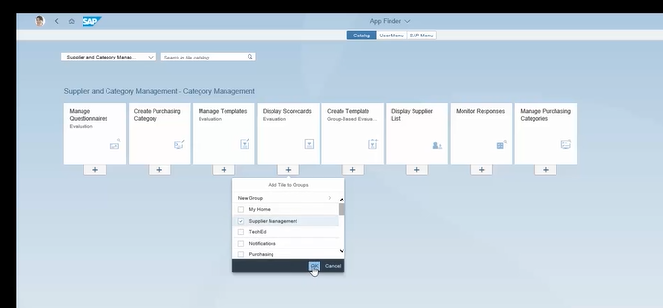
Unidad 6
SAP Fiori
Fiori launchbed, single enter point, es la pagina que se ve en un inicio da información al usuario de todas las aplicaciones relevantes: wired tides, links and search.
Avisos de tareas que necesitan especial atención: crear una orden de venta, cambiar una fecha de entrega, o navegar en drill down de detalles, detalles y explorar a profundidad.
Se subdivide en las vistas de Overview, lista de reportes y páginas de objeto (que vienen del Business Objects)
Puede navegarse con transacciones individuales
En el área (me)
Puedo customizar el Fiori launchbed (plataforma de lanzamiento)
Ir a binoculares: buscar actividad
Seleccionar el catálogo

Slide 3
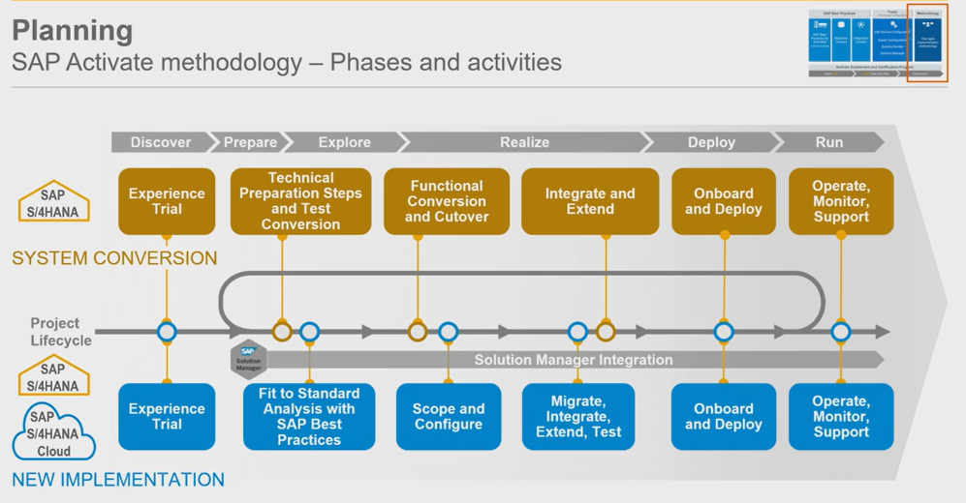
Semana 2 Unidad 1
Fase de planificación
Ejemplo Ttrade SE (Holanda), 400 trabajadores, 5000 clientes para distribuir y maneja y distribuye globalmente 300 marcas, el reto es expandirse y mantener su lugar como competidor principal en un ambiente de constante cambio y volátil. Dado este crecimiento la empresa necesita un ERP que permita cubrir sus necesidades mas allá de lo que un sistema ERP tradicional puede normalmente. Deciden comprar SAP S4HANA on premise, edition.
SAP Activated S4HANA contiene las BP, metodologías y guías de configuración para cualquier ruta e implementación de S4HANA
Bulding Blocks
SAP Best Practices SAP S/4HANA cloud and On Premise
Contenido de migración si no se viene de un sistema SAP o de migración de bases de datos si se viene de un sistema ERP de SAP.
Contenido de Integración entre S4HANA y otras soluciones de SAP ERP.
Herramientas para guías de configuración
Guías de configuración de autoservico
Solution Builder
Solution manager
Metodología de información para On Cloud y On Premise
Identificación de las habilidades correctas para los roles requeridos para efectuar una correcta implementación.
Open SAP, Learning Hub y aulas
Ojo => Training.SAP.com/learning
SAP Activate methology (cloud, hybrid or on premise)
Go.Support.sap.com/roadmapviewer/?sap-lenguaje=EN#
https://Rapid.sap.com/bp/
Best practices, necito el login
/smb/bbi Solution manager
Solution manager 7.2 + Best Preactices es lo recomendado por SAP

Slide 4
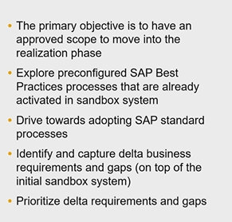
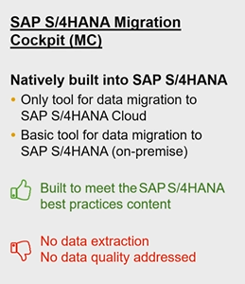
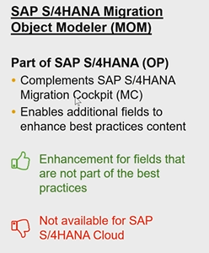
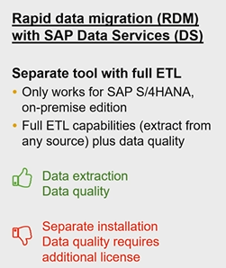
Semana 2 Unidad 5
Migración de datos, en el S4HANA Cloud ir a Manage your saolution del SAP Fiori launchpad > Migrate Your Data
Migration object modeller in sap on demand
Semana 2 Unidad 2
System landscape setup and installation
Colud, se puede usar en on premise
Si se necesitan añadir objetos debe hacerse a mano o
Ir a Data Services, que es una herramienta que debe instalarse por separado para ABAP
on premise

Slide 5
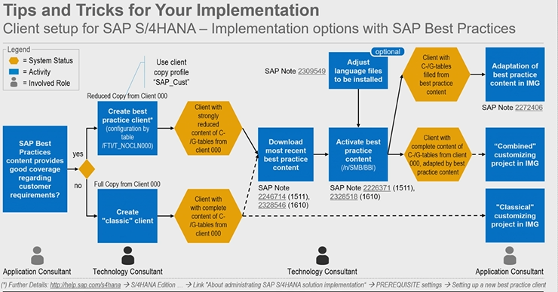
ABAP web key editor, sirve para añadir campos adicionales en las pantallas, se pueden añadir, mapeos, cheques o cálculos.

Slide 6
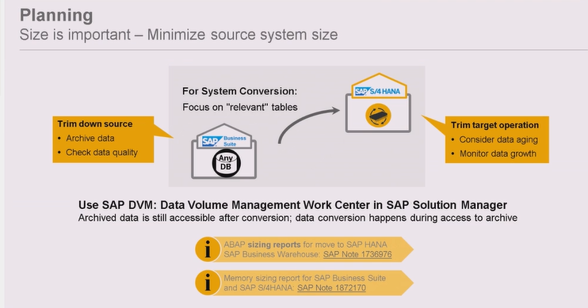
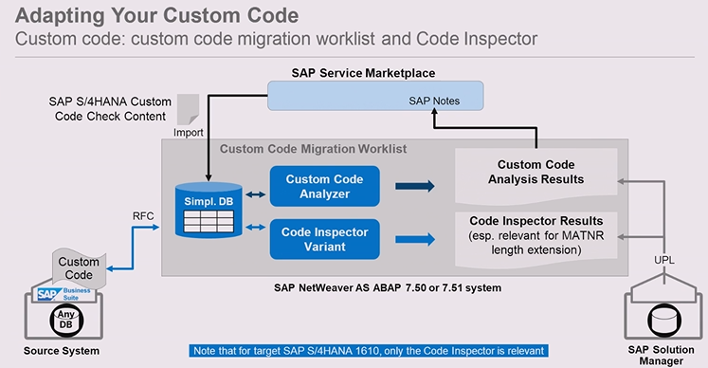
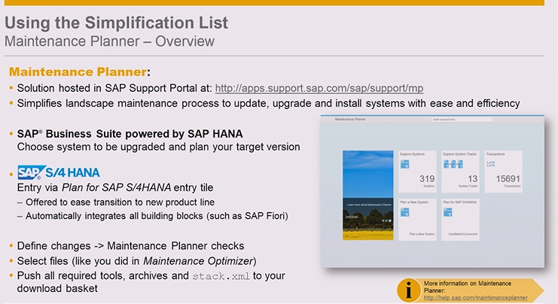
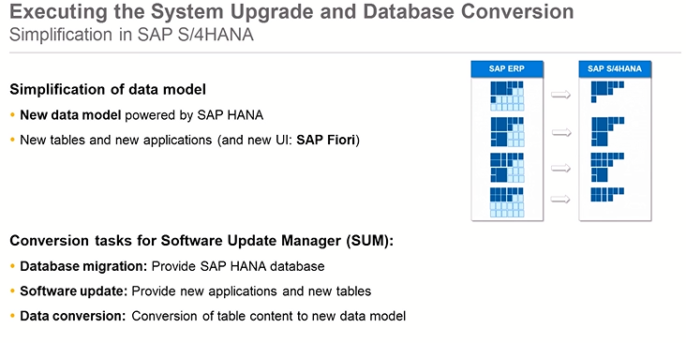

Slide 7
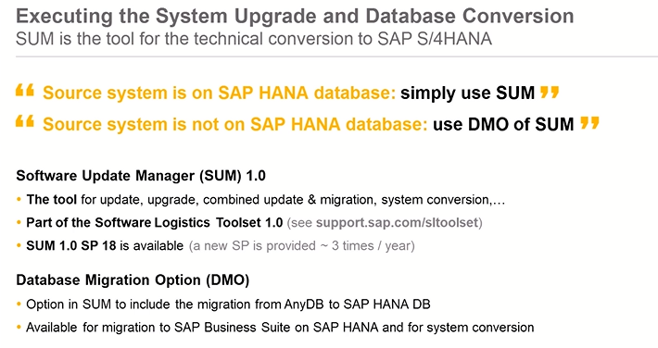
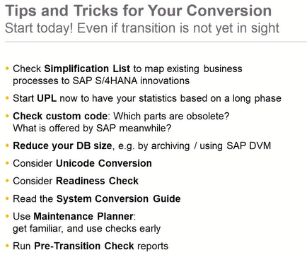
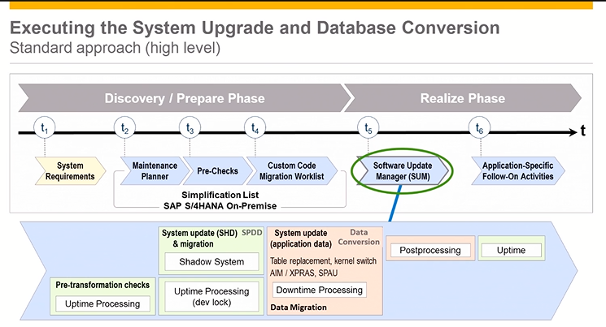
Para el transporte de la información, existen diferentes motores y aplicaciones para verificar, transformar y transportar la información plana al sistema S4HANA
Verificar el estado de las tablas fuente y objeto, encontrar todas las tablas con datos de transacción.

Slide 8
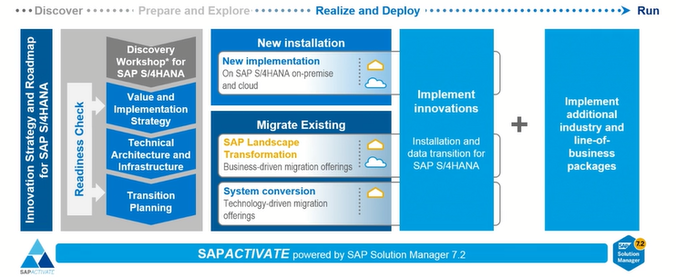
Con lo que se cuenta ahora, cambiará en el segundo semestre de 2017
Para la transformación del ambiente sólo personal especializado de SAP puede hacerlo hasta el momento, la migración de datos sólo puede ser realizada por ellos, contactar a sap_dmlt_gce@sap.com
Ir SAP S4HANA Roadmap
Discovery workshop SAP S4HANA
SAP Value assurance

Slide 9
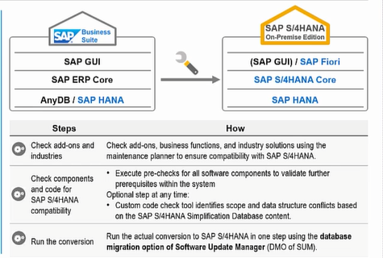
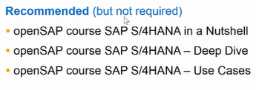
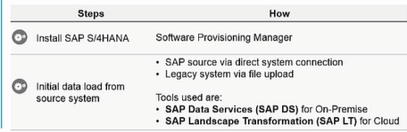
Implementing SAP S4HANA
2 Conversión de sistema ERP6 -> S4HANA
Convencer que hay una forma factible de implementar S4HANA, conceptos y herramientas y se enfocará en una forma conceptual y práctica.
3 escenarios de transición para S4HANA
Implementación nueva
HANA * S4HANA On Premise, se pasan los datos de cualquier sistema extern a la nube y queda funcionando.
2. Conversión de sistema
De ERP6 (corriendo en otra base de datos distinta a HANA) se convierten las mismas a S4HANA en un paso y se implmentan los nuevos programas con el Software Update Manager. Aquí es donde se comparan los programas y se verifican los mismos para hacerlos funcionales en S4HANA
3. Transformación de servidores o implementación de los mismos, unificar mandantes para obtener las bases de datos unificadas y obtener información ´acumulada
SAP ACTIVATE es el nuevo marco de trabajo, framework, no importa que método de implementación se utilice, SAP ACTIVATE provee de las Best Practices, configuración asistida y de la metodología.
1 Nueva implementación

Slide 10
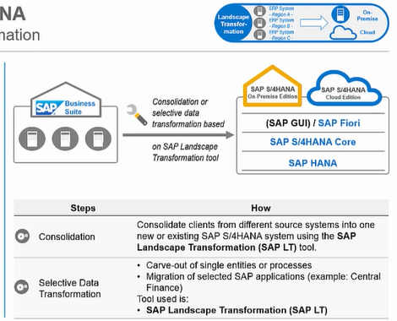
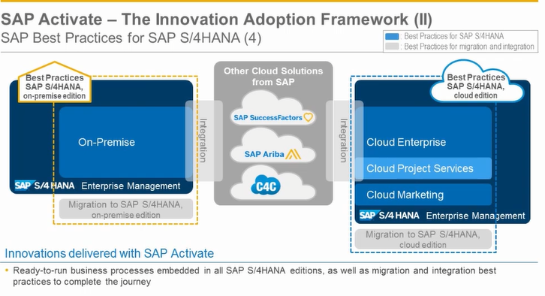
3 Landscape Transformation
Migración de datos, si es un sistema ERP SAP se tiene ya un mapeo de campos entre SAP ERP y SAP S4HANA, si se comienza desde un sistema que no es SAP, se utiliza el formato en Excel.
Usuarios claves, tienen que estar preparados para la implementación final.
Operación, monitorear y dar soporte
SAP ACTIVATE
SAP Best Practices
Tools
Methodology
SAP ACTIVATE provee de procesos preconfigurados para ambas solucuiones, on premise y cloud, además de proveer las mejores prácticas en ambos casos y soluciones de industria también. La migración de datos también es contenida en estas versiones S4HANA, puede integrar a otras soluciones de nube SAP como Ariba, Success Factors. SAP ACTIVATE contiene también las vistas de mapa a seguir y las actividades para realizar y completar en el mapa de implementación.
Lo primero a realizar es la planeación de la implementación el sistema, ya sea por uno mismo o utilizando los servicios globales de SAP.
Usar una versión de prueba para comparar. Las bondades y cosas nuevas en el sistema. Esta prueba existe tanto en on premise como en on cloud.
Utilizar una compañía modelo para elaborar los fit/gap analisys, incluye las best practices.
Las diferencias se pueden grabar en el SM 7.2 si se desea
Enfocar y parametrizar, se indtroduce el concepto de self service configuration, es para que los usuarios puedan realizar configuraciones básicas estructura organizacional o configuraciones de datos maestros.

Slide 11
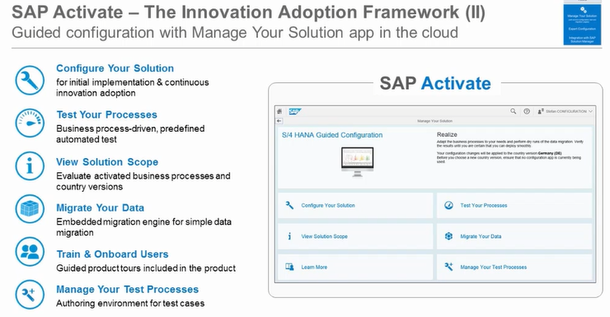
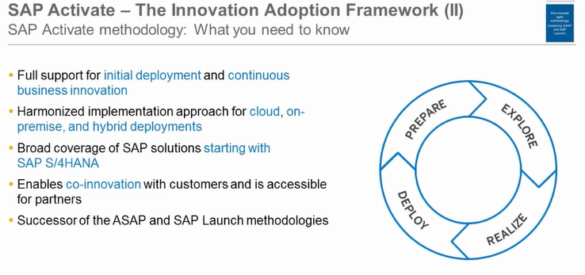
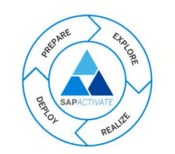
Content Lifecycle Management
Sirve para actualizar nuevos contenidos de SAP y de las mejores prácticas en forma transparente. Esto es para S4HANA Nube, en on-premise se aplica el IMG.
El estudio de S4HANA es básico para los usuarios finales y tener control sobre las soluciones finales. Todo esto está disponible para los usuarios directamente en la solución S4HANA, así mismo, se provee el acceso de SAP Learning Hub (Centro de Aprendizaje SAP)
METHODOLOGY
Para ver la integración con otros módulos
Learn more: me lleva al learning Hub
SOLUTION BUILDER
En la solución on-premise se utiliza el solution builder, para activar las soluciones de país y las mejores práticas, el objetivo de este es obtener la configuración de las mejores prácticas en el sistema on-premise. Cada proceso es determinado como un enfoque, cada enfoque contiene una serie de Bblocks y desde el solution builder se pueden ver tanto los enfoques como los Bblock. S4HANA provee también de la configuración SAP IMG para poder adaptar los proceso a una forma específica.

Slide 12
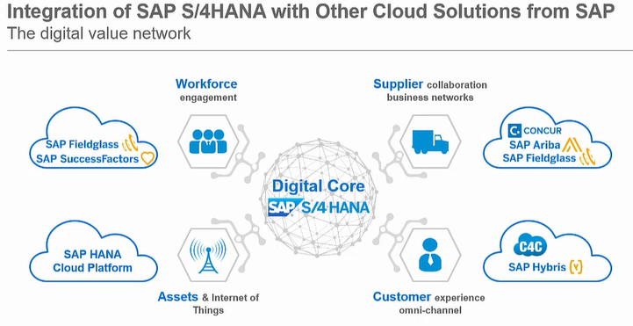
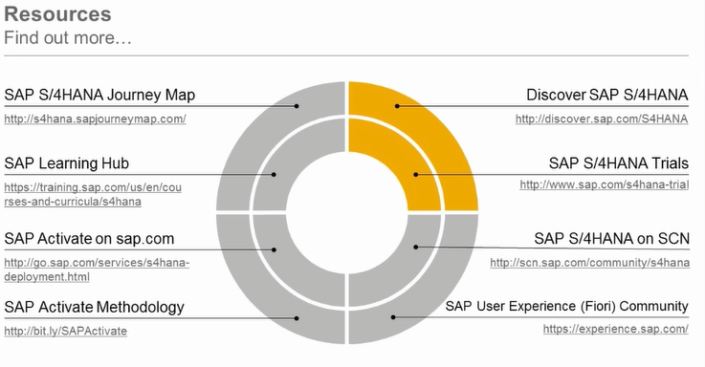
UNIDAD 5
Integración de SAP S4HANA con otras aplicaciones de la nube
Valor de la red digital: conecta a la red de información digital en la nube en tiempo real,
SEMANA 2 UNIDAD 1 System conversión and Innovation
En la parte de explore del solution manager, se encuentran las diferencias entre la navegación entre SAP GUI y S4HANA.
Lista de simplifiación contiene todos los cambios, cosas nuevas, substituciones o unificadas.
Nivel técnico de la conversión del sistema
Maintenance Planer : Verifica el sistema en relación a las funciones de negocio, soluciones de industria y añadidos.
Software Update Manager: SUM es una herramienta técnica que sirve para convertir a SAP S4HANA on premise edition 1511
SAP Fiori UX UX=unified xperience
El estándar del usuario final es SAP Fiori, sin embargo SAP GUI aún trabaja, como se tiene la conversión se puede seguir usando el GUI, pero en algún momento habrá que migrar a Fiori.
En SAP Fiori podemos darle acceso a un usuario a diferentes actividades de diferentes módulos, (es lo mismo pero presentados como apps) en lugar de transacciones.
Se pueden modificar los fondos, el texto con una herramienta “singdesign”?, para ver siempre algo interesante.
1
Es el que maneja centralmente la información
2

Slide 13
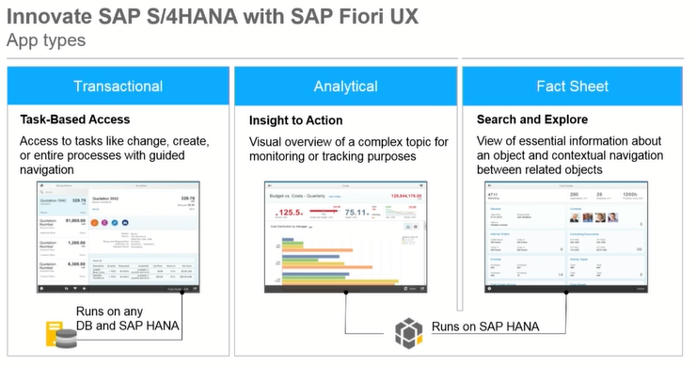
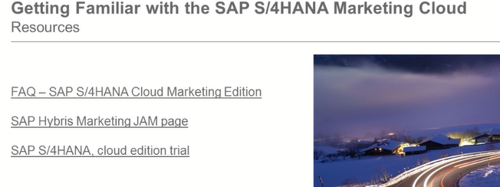
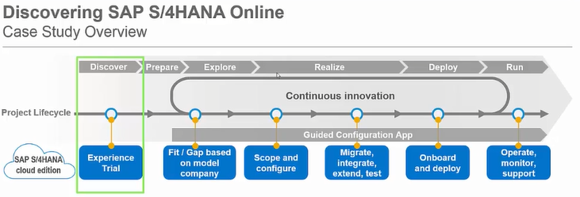
En go.sap.com se puede probar la navegación de SAP S/4HANA
E-learning app para que el usuario final aprenda.
Learning romos
Para iniciar la implementación de una nueva implementación de a S4HANA edición on-premise, se utilizan las Mejores prácticas de SAP ACTIVATE.

Slide 14
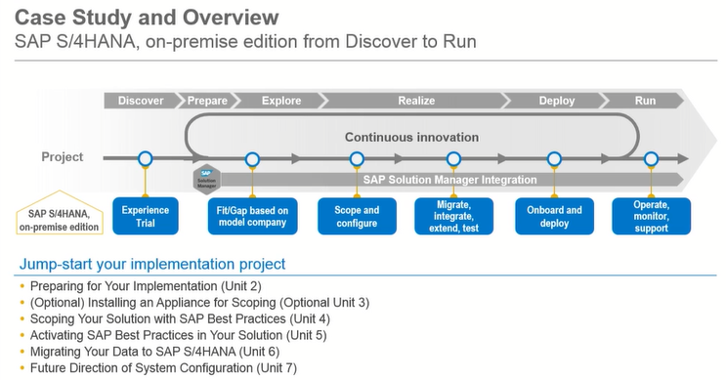
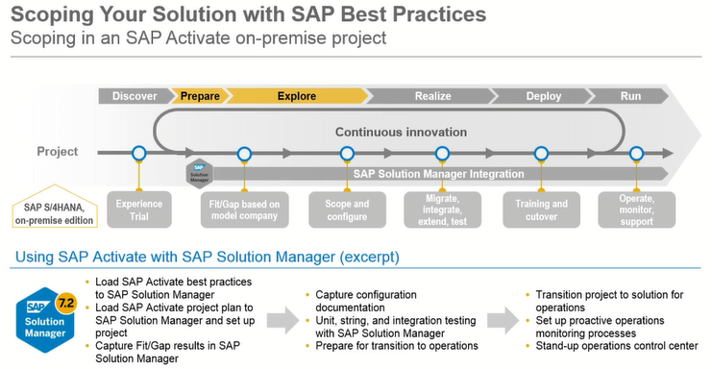
En este escenario se tienen que realizar
Pruebas generales del sistema
Pruebas de aplicaciones de librería SAP cloud
Obtener documentación de las Mejores Prácticas
SAP ACTIVATE + Solution Manager 7.2 + Best Practice

Slide 15
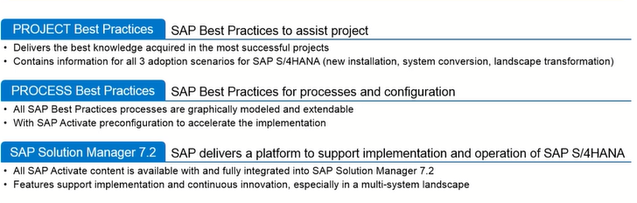
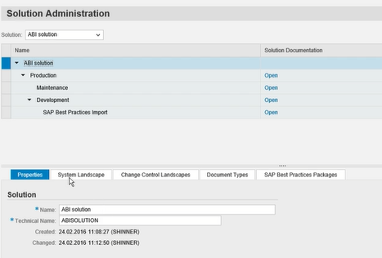
SAP ACTIVATE + Solution Manager 7.2 + Best Practice
En la App de Solution Administration, bajamos lo anterior
Por Medio del Solution manager se puede agregar los nuevos procesos que se consideren necesarios, arriba de las mejores prácticas.
Activar las best practices, antes de activar leer la nota 2226371
/n/smb/bbi Solution manager
S4HANA Jam para ver más acerca de las configuraciones

Slide 16
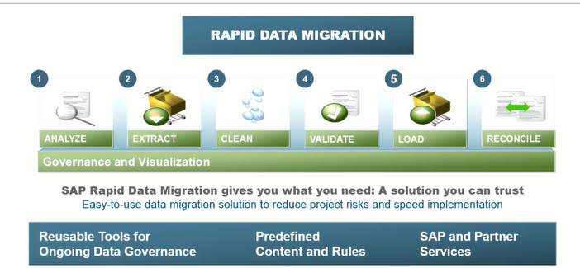
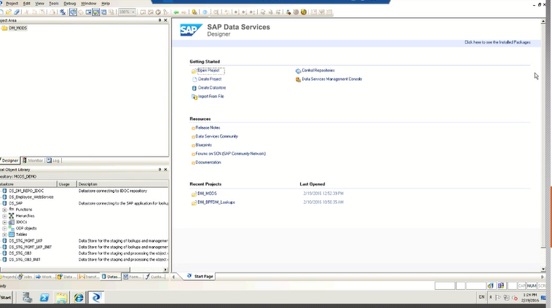
Migración de Datos en S4HANA on premise
Metodología para la migración de Datos
Corridas de Prueba
Data migration guides in youtube

